Slide 1
COLLABORATIVE FILTERING
GVHD: Thầy Hoàng Long
SVTH: Ngô Văn Tú – 16110255
Nguyễn Hữu Toàn - 16110226

Slide 2
User-Based – Ý tưởng
Giả sử rằng chúng ta muốn giới thiệu sách cho 1 người bạn - bạn Tuệ
Thông thường, thì những người “giống nhau” (về giới tính, tuổi tác, nơi ở, …) sẽ có sở thích giống nhau
Vậy có thể nói rằng, nếu bạn Phương thích quyển “Giả kim thuật”, bạn này có cùng giới tính, tuổi tác, nơi ở, … với bạn Tuệ. Cả 2 bạn đều thích nhiều quyển sách giống nhau thì bạn Tuệ cũng sẽ thích quyển sách “Giả kim thuật” này
➔ User-based dựa vào logic này để xây dựng nên hệ thống Recommendation

Slide 3
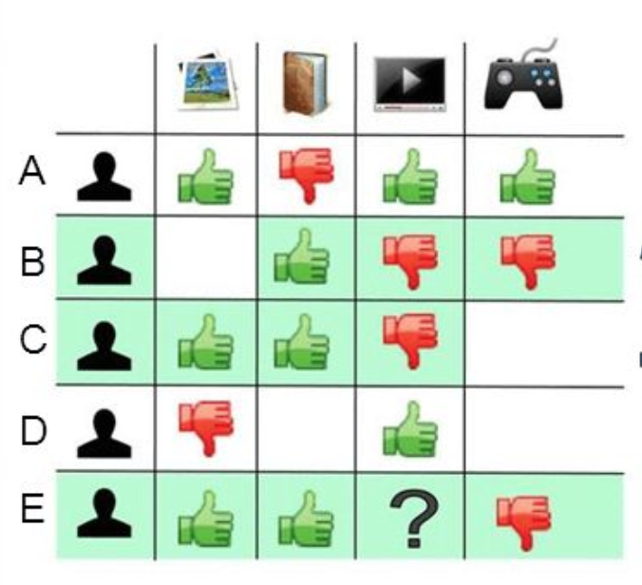
User-based – Phương pháp thực hiện
Sử dụng KNN để tìm ra k user tương tự bạn Tuệ
Tạo User-Item matrix

Slide 4
User-based – Ưu điểm
Dễ implement
Độc lập về context
So với các kỹ thuật khác, vd như content-based có độ chính xác cao hơn

Slide 5
User-based – Nhược điểm
Vì ít có user chịu rate sách, nên không có data để thực hiện
Scability: Càng nhiều K-neighbors, thuật toán KNN sẽ càng tốt hơn nhưng cũng càng tốn nhiều tài nguyên hơn để thực hiện
Cold-start: User mới sẽ không có thông tin để thực hiện giải thuật này
New-item: Item mới xuất hiện ( mới được nhập vào database) sẽ không được recommend vì item mới chưa được đánh giá

Slide 6
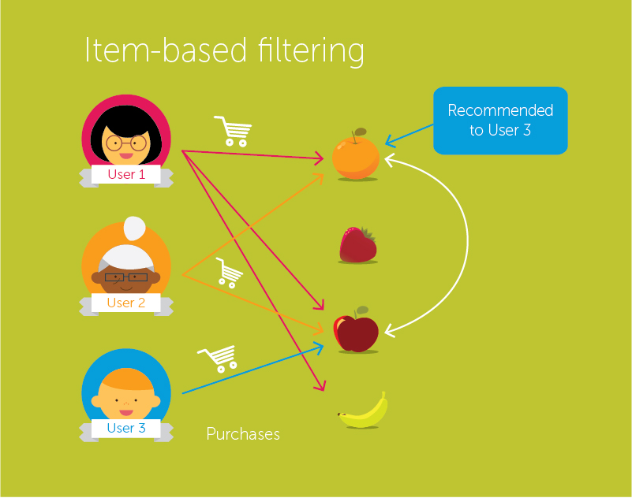
Item-based – Ý tương
Thay vì chọn k user thì ta tập trung chủ yếu vào item

Slide 7
Item-based – Phương pháp thực hiện
Tính toán độ giống nhau (similarity) của các item
Tính toán Prediction
Điểm khác nhau của Item-based và User-based là ta sẽ tính toán trực tiếp độ similarity giữa 2 co-rated item, bỏ qua bước KNN

Slide 8
Item-based – Phương pháp Slope One
Giả định ta có 2 item I, J và 2 user A, B
A đánh giá item I và J lần lượt là 1 star và 1.5 star
B đánh giá Item I là 3 star
I và J là 2 item tương tự nhau (độ similar giữa 2 item cao)
➔ B sẽ đánh giá item J = 3 + (1.5 – 1) = 3.5 star

Slide 9
Objective của phương pháp này
Dễ implement và maintain
Updatable online: new rating sẽ nhanh chóng thay đổi prediction
Hiệu quả trong việc lưu trữ
Không cần nhiều User feedback
Độ chính xác vừa đủ

